Slide 1

CONCEPTION ET DEVELOPPEMENT D’UN SITE WEB
Spécialité: développement sur internet
Présenté par :
SAKLY Ayoub & MAGHRAOUI Mohamed Hédi
Encadré par: Mr Jaziri Issam
Année Universitaire : 2012/2013

Slide 2

Plan
2

Slide 3

Introduction

Slide 4
Objectifs
Dynamique
Paramétrable
Commercial
4

Slide 5
PRESENTATION
Illustrer une politique de bonne administration
Facilitant le fonctionnement
Permettant aux utilisateurs de bénéficier du site web avec confiance.
Faciliter les besoins clientèles
Analyser facilement les données
L’efficacité et rentabilité des réseaux de vente.
5

Slide 6
Les besoins
Les besoins fonctionnels
-Catégorie administration
-Catégorie clientèle
Les besoins non fonctionnels

Slide 7
Cas d’utilisation
Administrateur
Client
Internaute

Slide 8
Diagramme du cas d’utilisation initial
Diagramme du cas d’utilisation initial

Slide 9
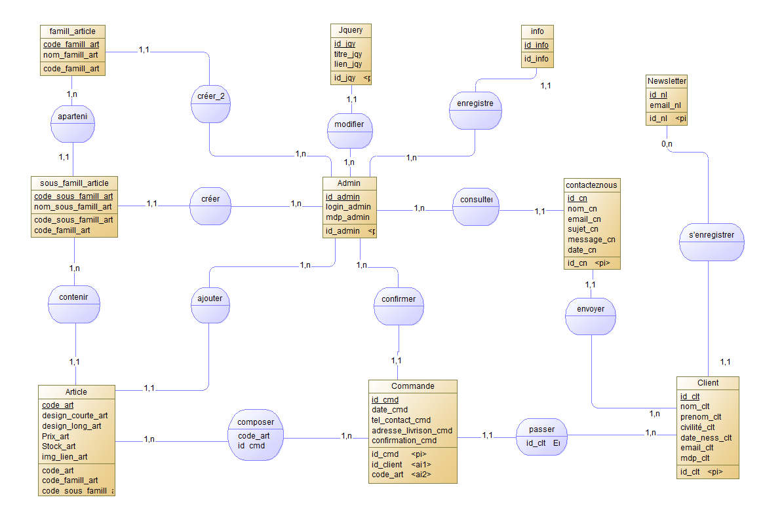
Modèle Conceptuelle Des données
Schéma extrait de la base de données

Slide 10
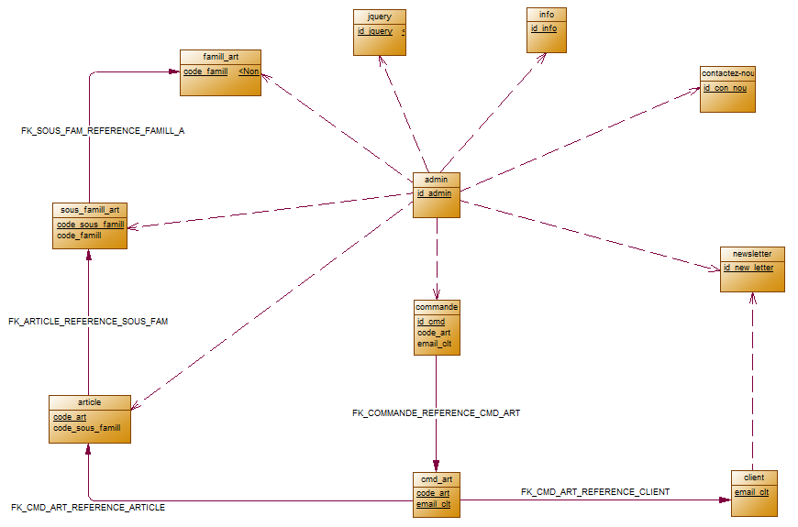
Modèle Physique Des données
Modèle physique des données

Slide 11
MCT (Authentification)

Slide 12
MCT (Ajout article)

Slide 13
MCT (Gestion des commandes)

Slide 14
conclusion
Aide le client à savoir et chercher des articles (bijoux).
Couvrir la présentation des services en promotion à la page d’accueil et leur recherche.
Interface directe entre un internaute visiteur et le propriétaire de la bijouterie.
L’internaute ou le client peut envoi des messages au propriétaire, ainsi l’administrateur lui répond le plus vite possible.
L’internaute ou le client peut aussi recevoir les newsletters du site après avoir inscrit.

Slide 15
Merci pour votre attention

